Slide 1
Ісаак Ілліч Левітан

Slide 2
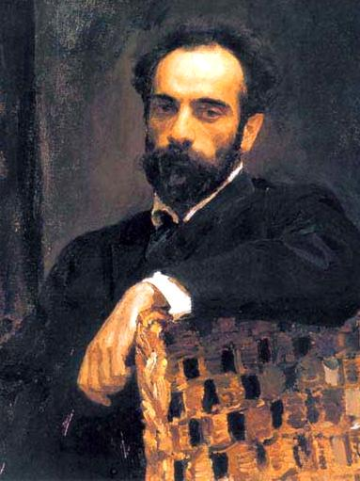
Ісаак Ілліч Левітан - народився в 1860 році в місті Кібарти, в невеликому містечку в Литві, в сім'ї дрібного службовця. В кінці 1860 року сім'я переїхала до Москви, де Ісаак навчався в Московському училищі живопису, скульптури і зодчества протягом 10 років. У 1875 він втратив свою матір, а через два роки і батька. Подальший період став важким у житті юного художника: йому доводилося ночувати у родичів і друзів, а іноді в порожньому класі в школі. В училищі відмовилися брати з нього плату за навчання «на знак визнання його успіхів в мистецтві».

Slide 3
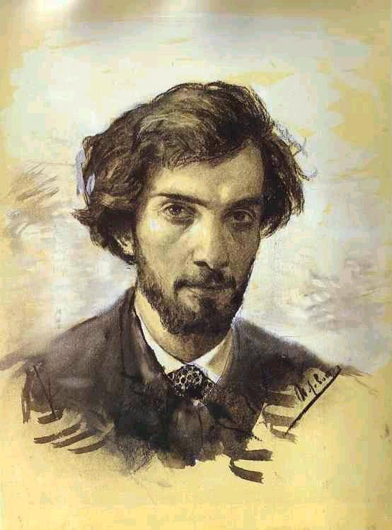
Новатор пейзажного живопису. Уважне вивчення природи, володіння системою пленерного живопису допомогло художнику наділити пейзаж відчуттям повноти життя. Значну роль у художника відіграє небо, фарби якого повідомляють динаміку пейзажам. Серед найулюбленіших художником тем – ліс (“Березовий гай”), філосовські пейзажі (“Над вічним спокоєм”, ”Вечірній дзвін”) ліричні переживання природи(“ Озеро Русь”). Навчався Ісаак у відомих російських художників Олексія Саврасова і Василя Полєнова. Уже з 1884 року він демонстрував свої картини на П'ятій пересувній виставці («Сонячний день. Весна» і «Вечір», 1877 рік). За одну з робіт молодому автору вручили Малу срібну медаль. Найбільшу роль у формуванні особистості Левітана зіграв його улюблений учитель Олексій Саврасов - талановитий художник і прекрасний педагог.
Автопортрет

Slide 4
КАРТИНИ

Slide 5
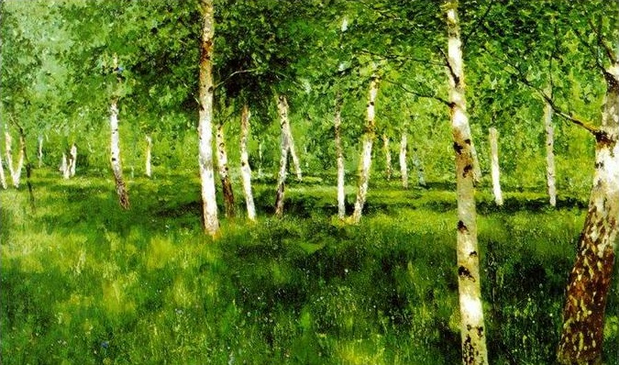
Брезовий гай

Slide 6
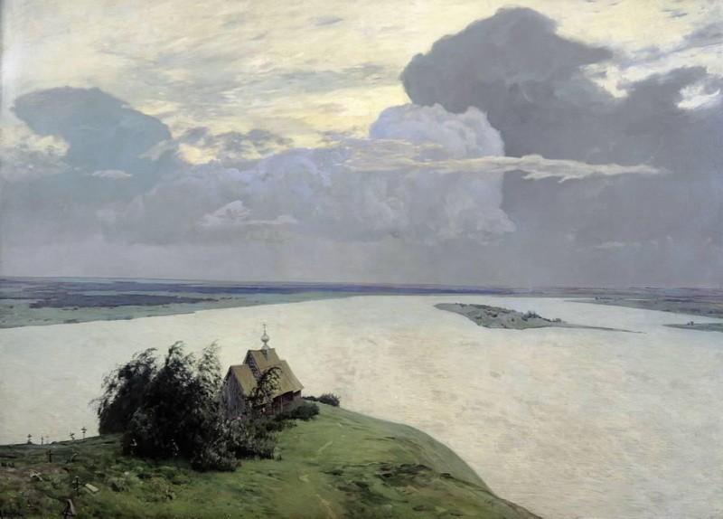
Над вічним спокоєм

Slide 7
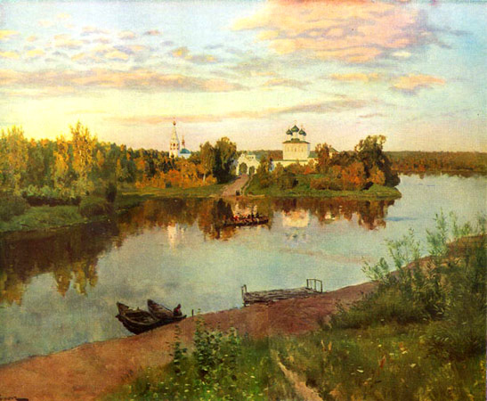
Вечірній дзвін

Slide 8
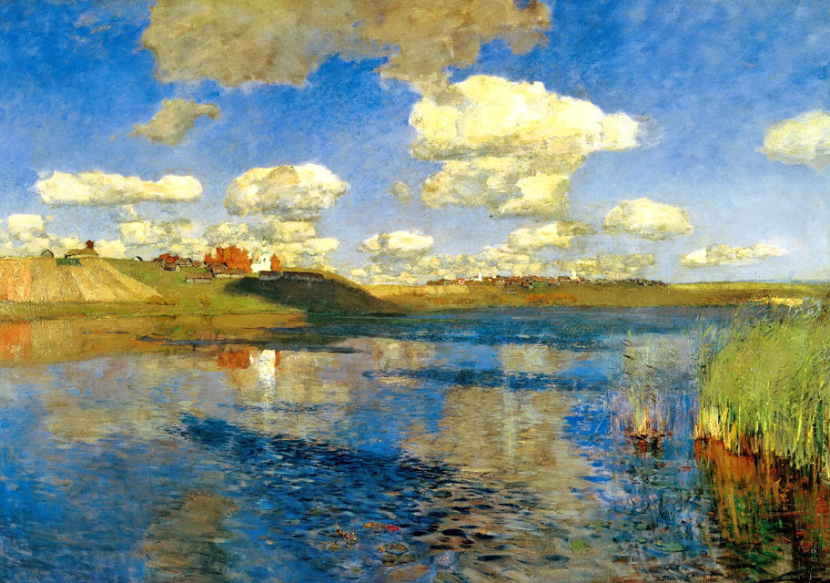
Озеро Русь

Slide 9
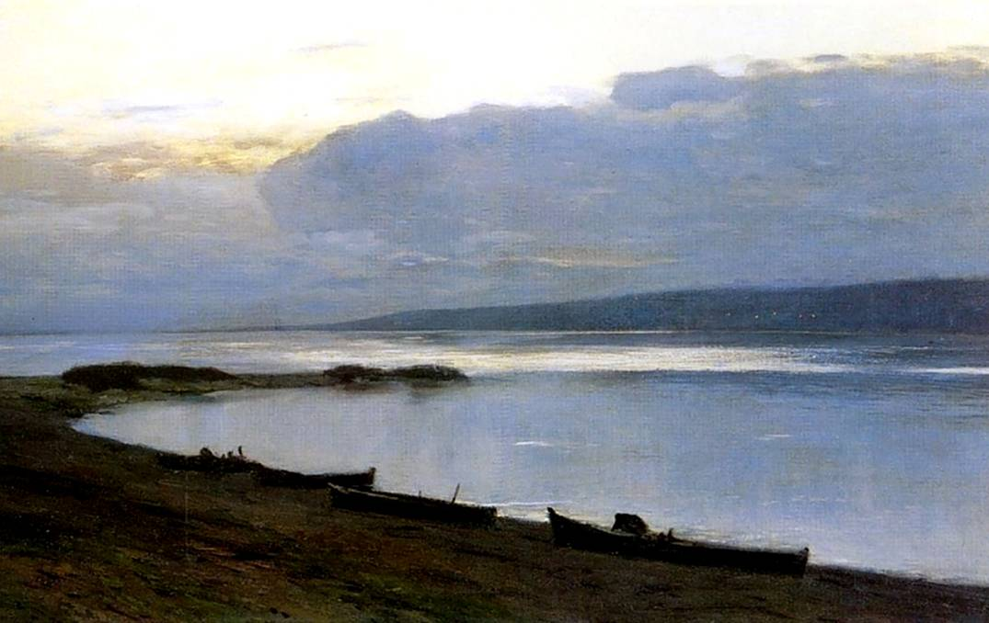
Вечір на Волзі

Slide 10
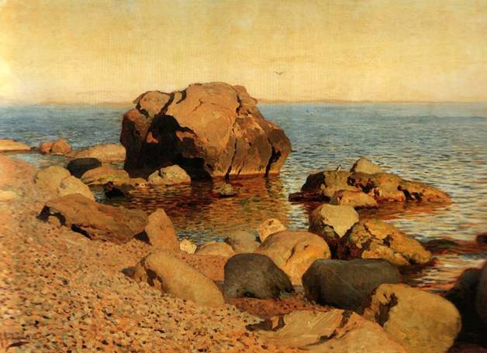
Берег моря. Крим

Slide 11
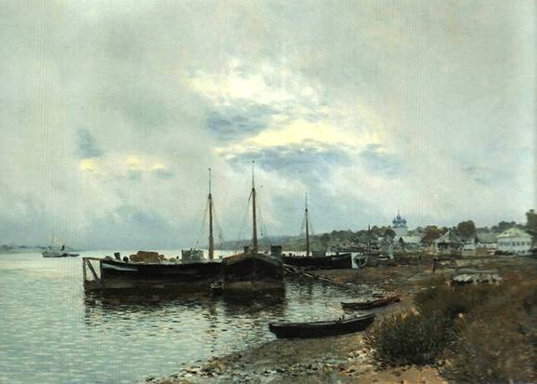
Після дощу. Плесо

Slide 12
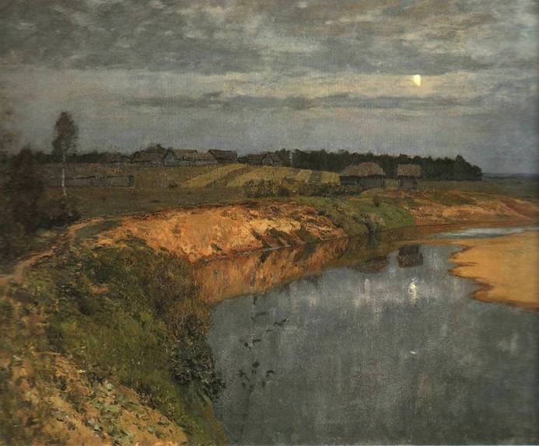
Тиша

Slide 13
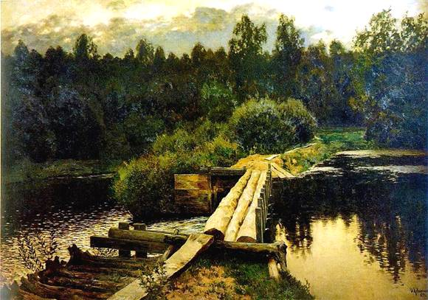
У виру

Slide 14
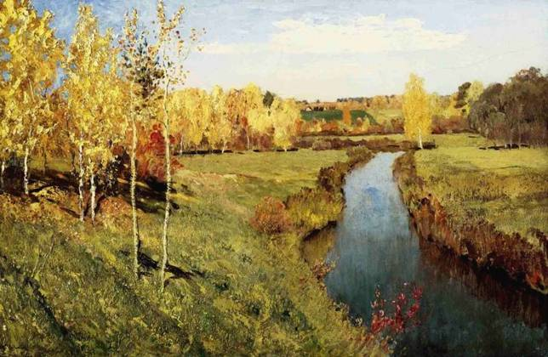
Золота осінь

Slide 15
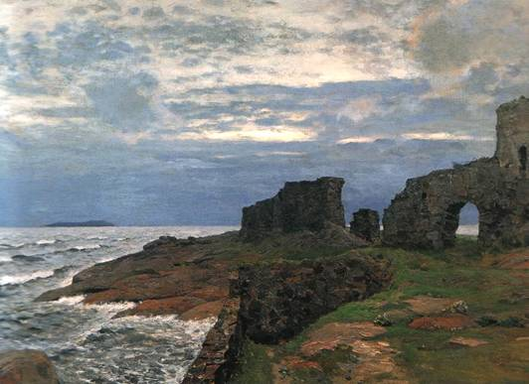
Залишки колишньої. Сутінки. Фінляндія

